Slide 1


Notes:
Trong cuộc sống hàng ngày, chúng ta có thể sử dụng hình vẽ để diễn tả những cái trừu tượng, ví dụ như những hình này sử dụng để diễn ta cảm xúc
Vậy thì lực cũng là 1 cái mà chúng ta không thể nhìn thấy bằng mắt được, làm thế nào để ta có thể biểu diễn cái không nhìn thấy này bằng hình vẽ.

Slide 2


Làm thế nào để biểu diễn lực kéo của cậu bé lên thùng hàng ???
Cậu bé tác dụng lực kéo lên thùng hàng

Slide 3

BÀI 41:
BIỂU DIỄN LỰC

Slide 4

NỘI DUNG BÀI HỌC
I
II
CÁC ĐẶC TRƯNG
CỦA LỰC
BIỂU DIỄN LỰC

Slide 5

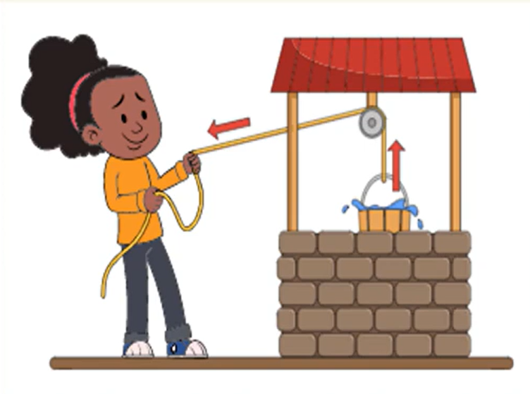
I. Các đặc trưng của lực
1. Độ lớn của lực

Slide 6

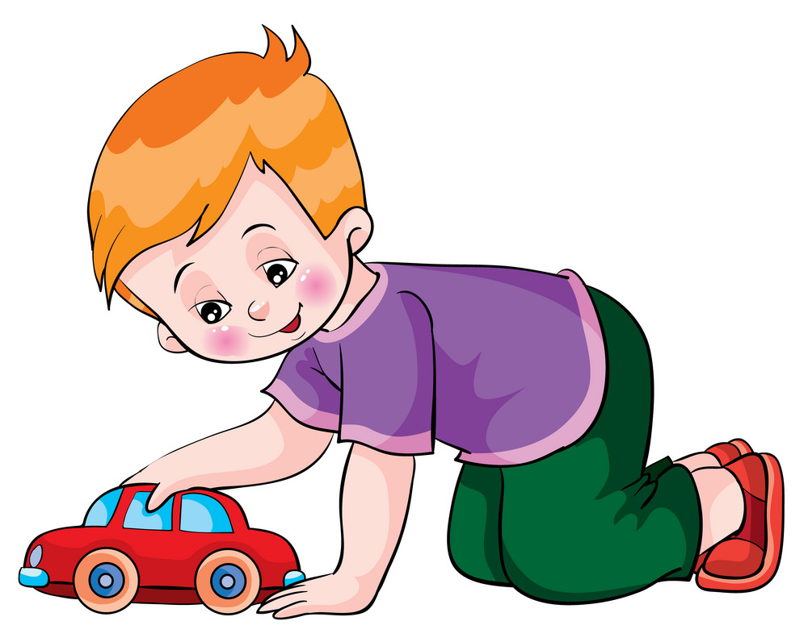
I. Các đặc trưng của lực
1. Độ lớn của lực
Em bé tác dụng lực đẩy chiếc ô tô đồ chơi
Chàng trai tác dụng lực bê thùng hàng rất nặng
=> Lực mà em bé và chàng trai tác dụng lên các vật là khác nhau.
Độ mạnh hay yếu của lực tác dụng lên vật là một đặc trưng dễ nhận thấy của lực.

Slide 7
I. Các đặc trưng của lực
1. Độ lớn của lực
Em bé tác dụng lực đẩy chiếc ô tô đồ chơi
Chàng trai tác dụng lực bê thùng hàng rất nặng
 Độ mạnh hay yếu của một lực được gọi là độ lớn của lực.

Slide 8




a. Lực của người đẩy xe ô tô chết máy
b. Lực của người bảo vệ đẩy cánh cổng sắt
c. Lực của em bé ấn chuông cửa
d. Lực của người mẹ kéo cánh cửa
Trong những hình trên, lực nào có độ lớn mạnh nhất, yếu nhất?
Sắp xếp theo thứ tự độ lớn tăng dần?

Slide 9


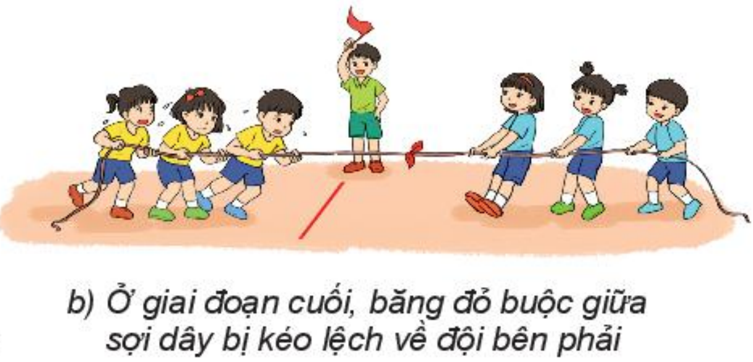
So sánh độ lớn lực kéo của 2 đội trong hai hình a và b?
Giải thích vì sao?

Slide 10
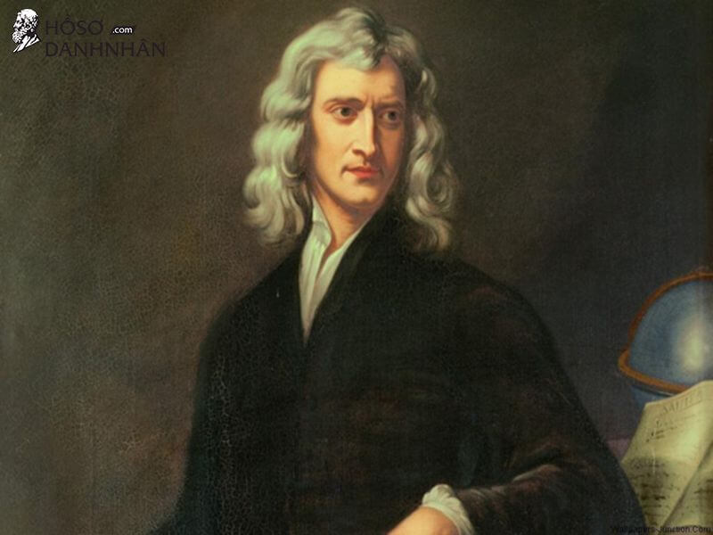
I. Các đặc trưng của lực
2. Đơn vị của lực và dụng cụ đo lực
 Trong hệ đơn vị đo lường hợp pháp ở nước ta, đơn vị của lực là Niuton.
 Kí hiệu là N
Ông là người đầu tiên phát biểu định luật vạn vật hấp dẫn (…sự rơi của các vật và lực hút giữa các hành tinh…),
Người đầu tiên chứng minh và đưa ra định luật cho rằng lực là nguyên nhân thay đổi vận tốc của vật. Định luật này còn gọi là định luật II Niu-tơn.
Ông là người đặt nền móng cho ngành CƠ HỌC.
Issac Newton (1642-1727)

Slide 11
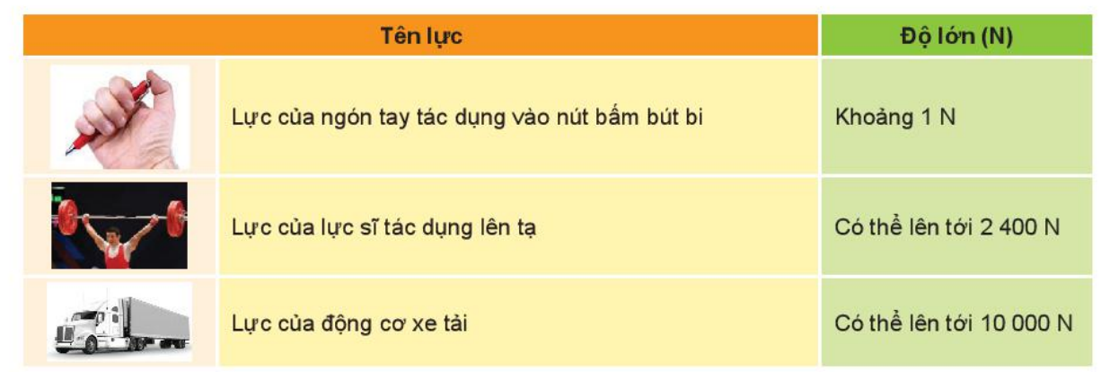

Slide 12
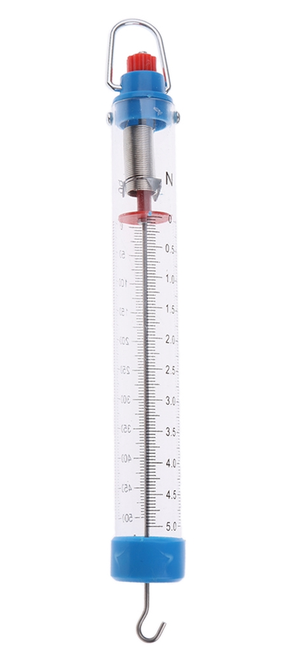
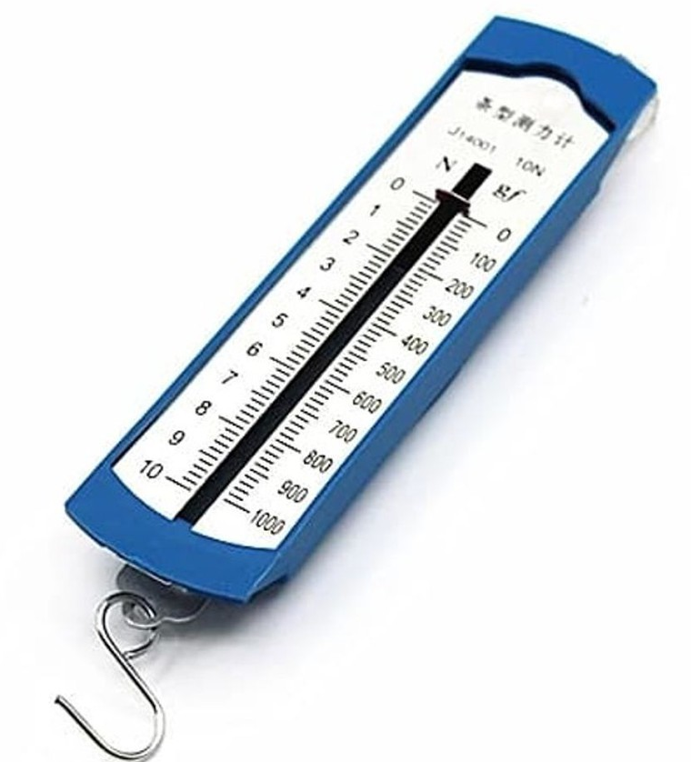
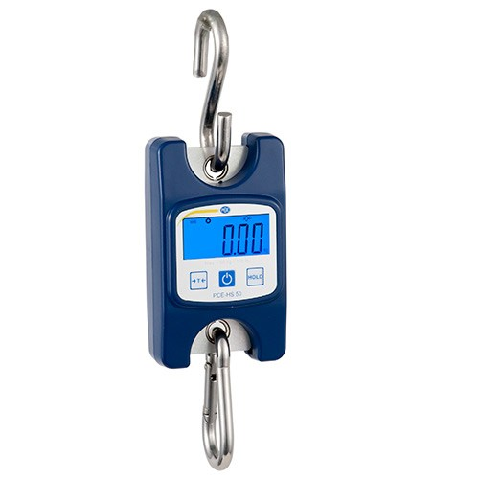
I. Các đặc trưng của lực
2. Đơn vị của lực và dụng cụ đo lực
 Dụng cụ để đo lực là Lực kế
Lực kế lò xo
Lực kế điện tử

Slide 13
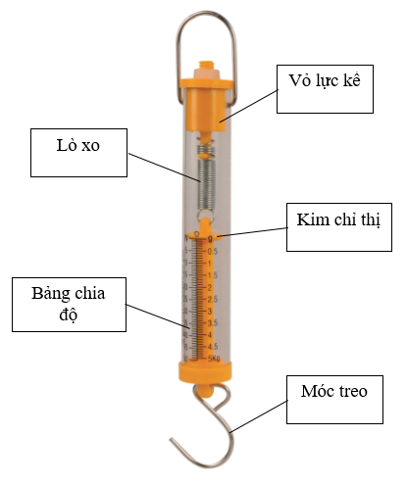
I. Các đặc trưng của lực
2. Đơn vị của lực và dụng cụ đo lực
Cách sử dụng lực kế lò xo:
Cấu tạo: vỏ lực kế, lò xo, kim chỉ thị, bảng chia độ và móc treo
Mỗi lực kế có 1 GHĐ và ĐCNN

Slide 14
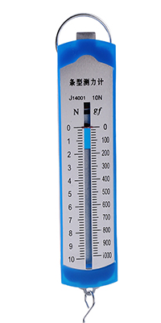

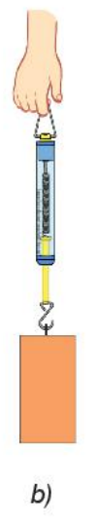
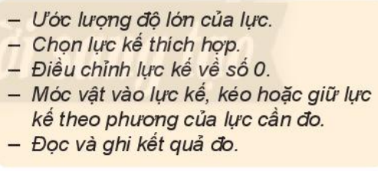
Độ chia nhỏ nhất là 0,2N
Giới hạn đo là 10N

Slide 15
I. Các đặc trưng của lực
3. Phương và chiều của lực
Trong quá trình kéo co, sợi dây luôn nằm ngang
Hai đội kéo theo phương ngang
Lực kéo của hai đội có phương nằm ngang

Slide 16
I. Các đặc trưng của lực
3. Phương và chiều của lực
Cùng kéo theo phương ngang, nhưng đội vàng kèo về bên trái,
đội xanh kéo về bên phải
Lực kéo của hai đội ngược chiều nhau

Slide 17
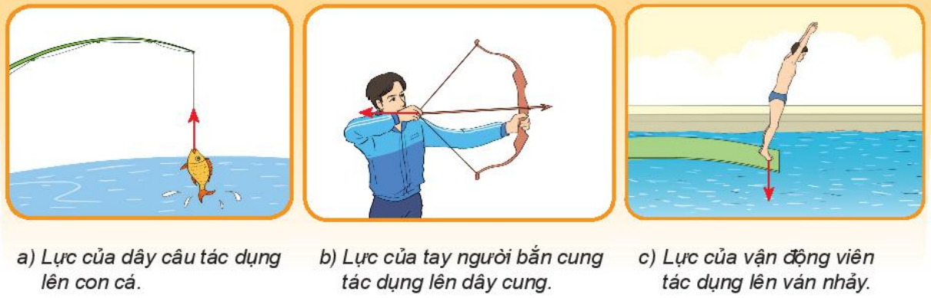
Hãy mô tả phương và chiều của lực trong các trường hợp sau:

Slide 18
Lực có những đặc trưng là gì?
KIỂM TRA BÀI CŨ
Điểm đặt
Phương
Chiều
Độ lớn

Slide 19
II. Biểu diễn lực
Điểm đặt
Phương
Chiều
Độ lớn
Đặc trưng của lực:
 Trong vật lý , người ta sử dụng mũi tên để biểu diễn các đặc trưng của lực: điểm đặt, phương, chiều và độ lớn

Slide 20
II. Biểu diễn lực
 Lực được biểu diễn bằng một mũi tên:
Chiều của
lực
Phương của lực
Điểm đặt
lực
Độ lớn của lực
- Gốc của mũi tên có điểm đặt tại vật chịu tác dụng lực
- Phương của mũi tên là phương của lực
- Chiều của mũi tên là chiều của lực
- Độ dài của mũi tên biểu diễn độ lớn của lực theo tỉ xích

Slide 21
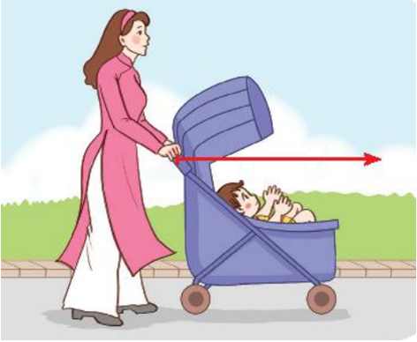

Ví dụ: Biểu diễn lực đẩy của: Một người mẹ đẩy xe nôi với lực 30N theo phương nằm ngang từ trái sang phải như hình.
Lực đẩy của người mẹ có đặc điểm
- Gốc nằm trên xe, tại vị trí tay tiếp xúc với xe
- Phương nằm ngang
- Chiều từ trái sang phải
- Độ dài của mũi tên: nếu quy ước mỗi cm độ dài của mũi tên ứng với 10N thì mũi tên đó sẽ dài:
30:10=3cm

Slide 22
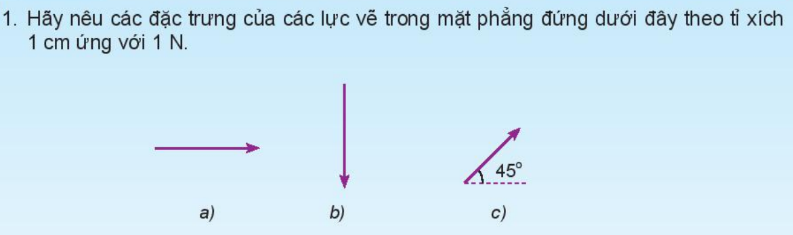

Slide 23
Bài tập: Biểu diễn lực trong các trường hợp sau với tỉ xích tùy chọn
a. Đẩy 1 thùng hàng theo phương nằm ngang, chiều từ phải sang trái với lực có độ lớn 40N

Slide 24
Bài tập: Biểu diễn lực trong các trường hợp sau với tỉ xích tùy chọn
b. Kéo 1 quả cầu theo phương thẳng đứng, chiều từ dưới lên trên với lực có độ lớn 15N

Slide 25
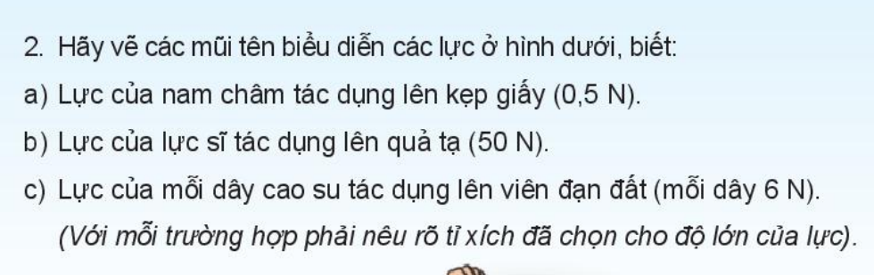
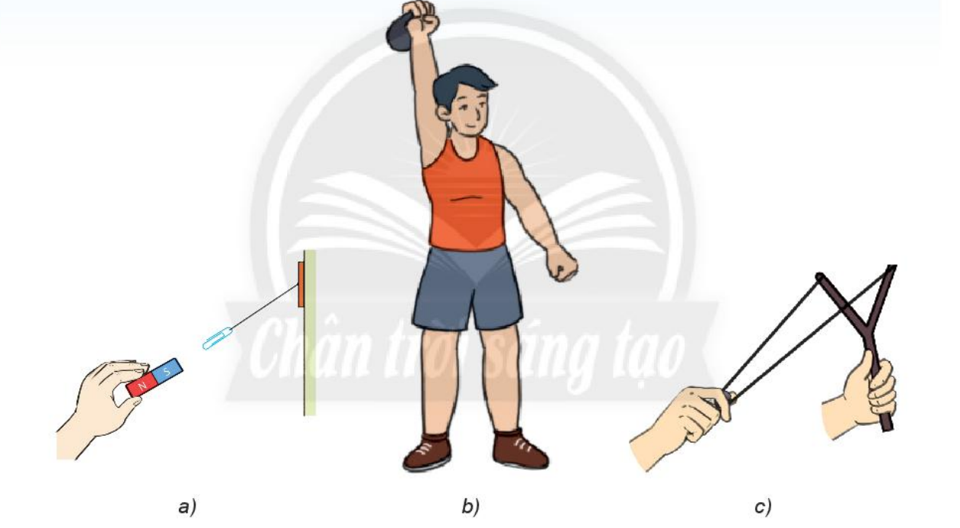

Slide 26
